Slide 1
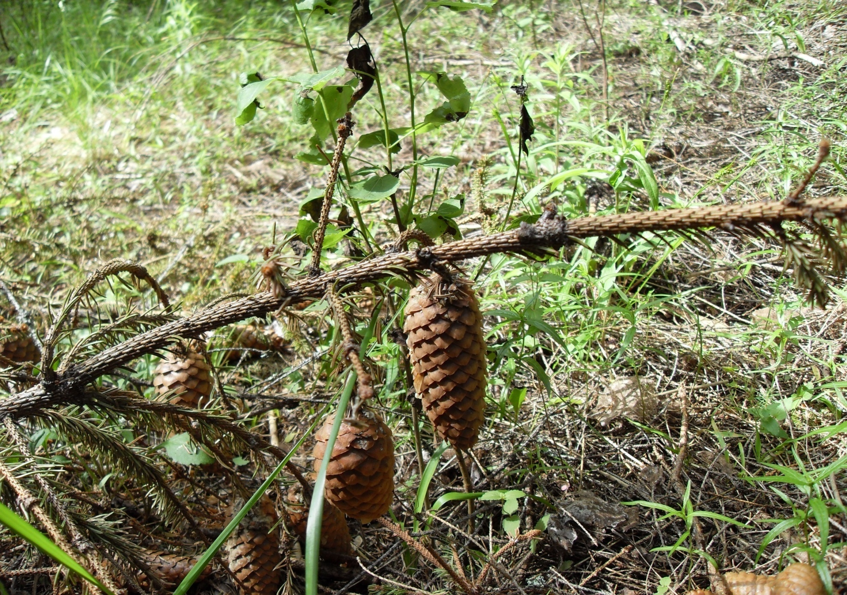
Корзина с
еловыми
шишками

Slide 2
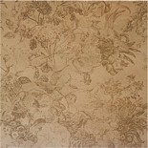
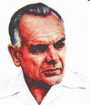
Константин
Георгиевич
Паустовский
(1892-1968)

Slide 3
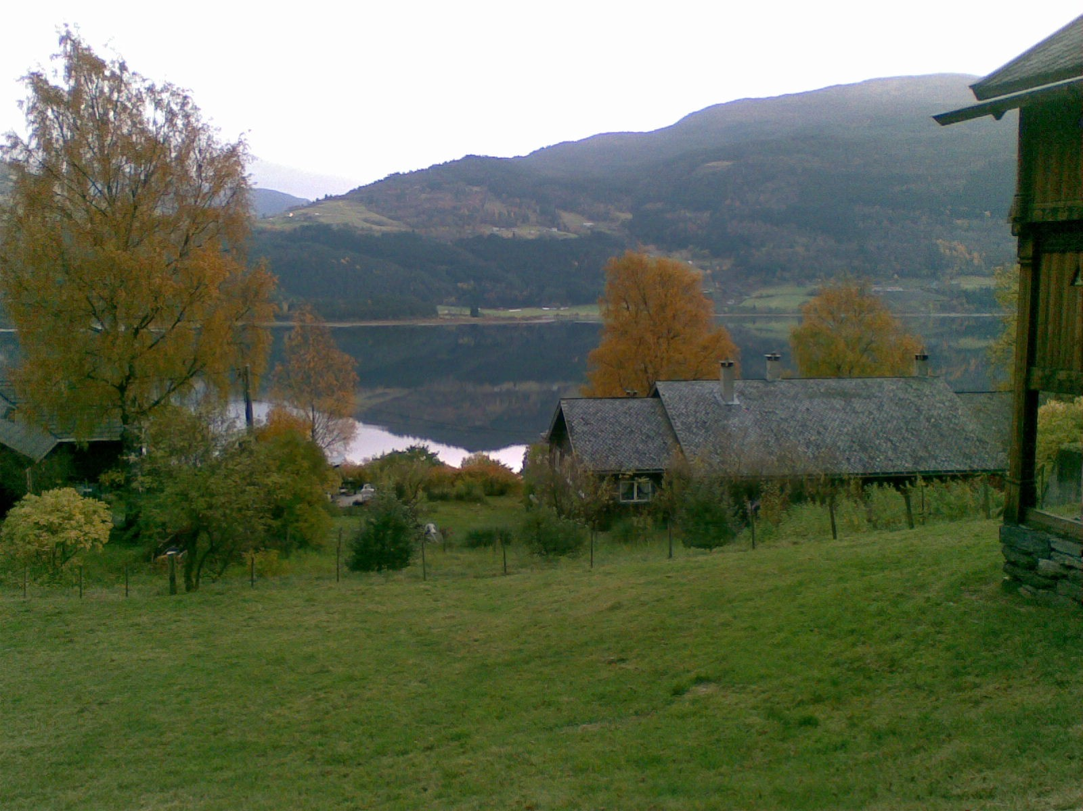

Slide 4
Э. Григ родился в Норвегии в г. Бергене. С 6 лет мальчик начал учиться игре на фортепиано у своей матери – талантливой пианистки. Она познакомила сына с произведениями Моцарта, Шопена. Игру Эдварда услышал однажды знаменитый скрипач и посоветовал отправить учиться в Германию. Через 4 года он успешно окончил консерваторию. Вскоре имя его стало известно всему миру. В его музыке оживают легенды и сказки, образы жизни народа Норвегии

Slide 5
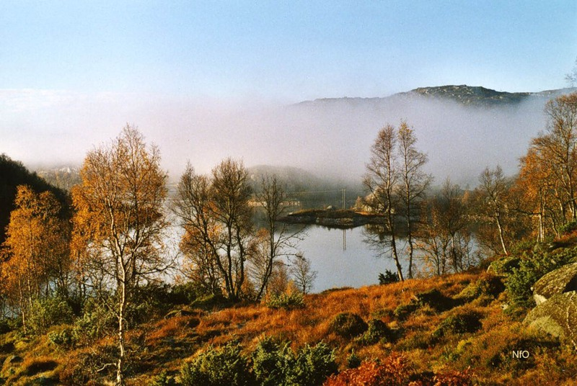

Slide 6
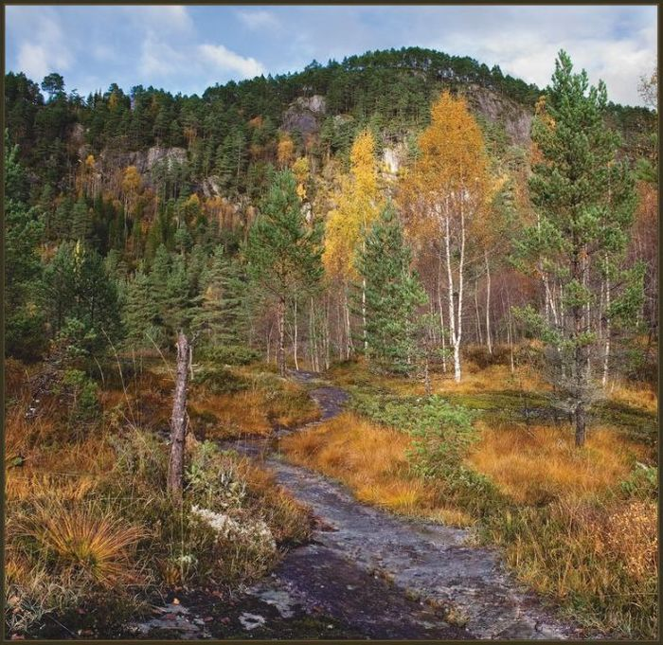
Дрожащие осиновые листья
Весёлое эхо
Грибной воздух
Золото и медь
Шелест листьев
Зелёные пряди мха
Горные леса
Шум прибоя

Slide 7
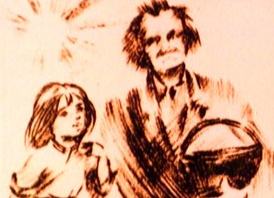
Зеленоватые зрачки
Сияющие глаза
Маленькая девочка
Как нежный ветер и раннее утро

Slide 8
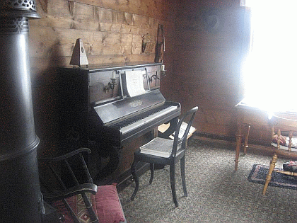

Slide 9
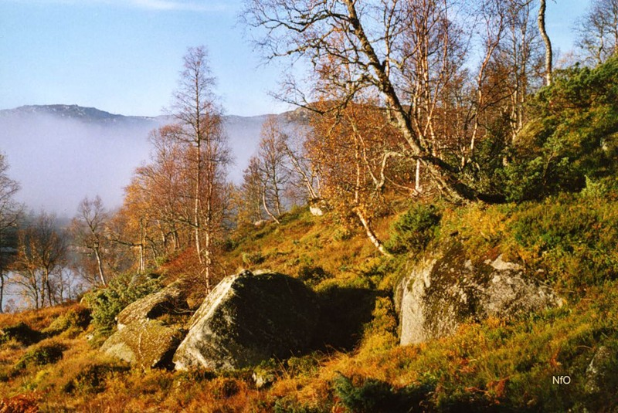

Slide 11
Видео

Slide 12
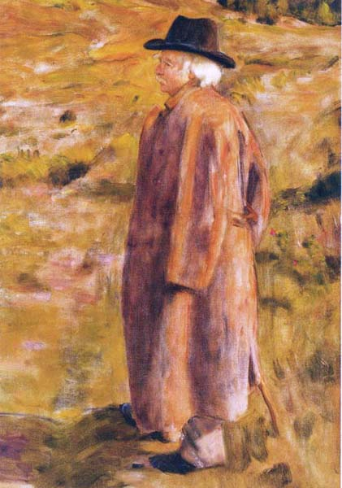
Что сделало его бессмертным?

